Slide 1



Slide 2
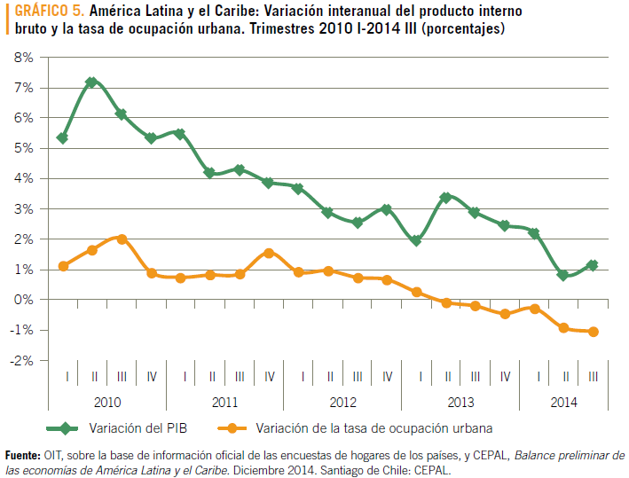
Desaceleración impacta en la tasa de ocupación
Menor crecimiento económico, implica menor generación de empleo
La variación en la tasa de ocupación empezó a ser negativa desde II trimestre 2013
Esto implica que el empleo crece a menor ritmo que la población en edad de trabajar

Slide 3
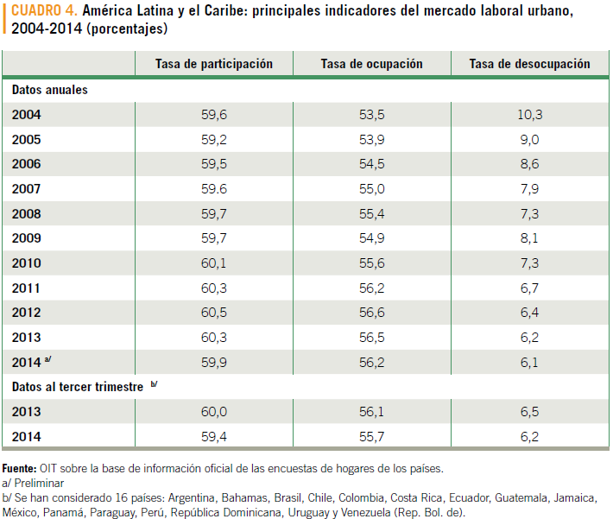
Principales indicadores
La tasa de ocupación se redujo
  El único año que se redujo en la ultima década fue en 2009
  La reducción implica que alrededor de un millón de empleos se dejaron de generar
La participación se redujo más que la ocupación
  Comportamiento atípico no había observado desde 1990 a nivel regional
Genera una reducción también en la desocupación, a pesar de la caída en la tasa de ocupación

Slide 4
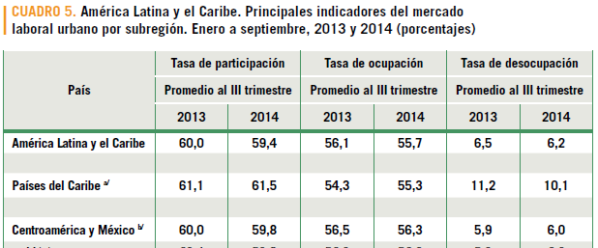
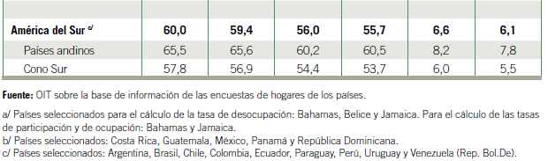
Principales indicadores urbanos por subregión
Comportamiento heterogéneo:
Caribe:
  Cae desocupación y crece ocupación
Centroamérica y México
  Cae levemente ocupación y desocupación sube marginalmente
Países andinos
  Crece ocupación y cae desocupación
Cono sur
  Cae ocupación y desocupación

Slide 5
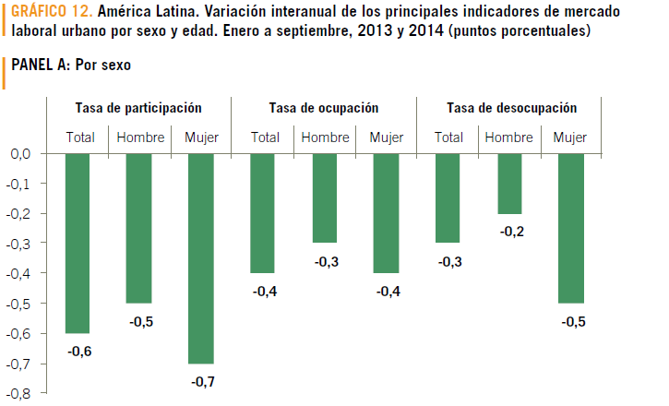
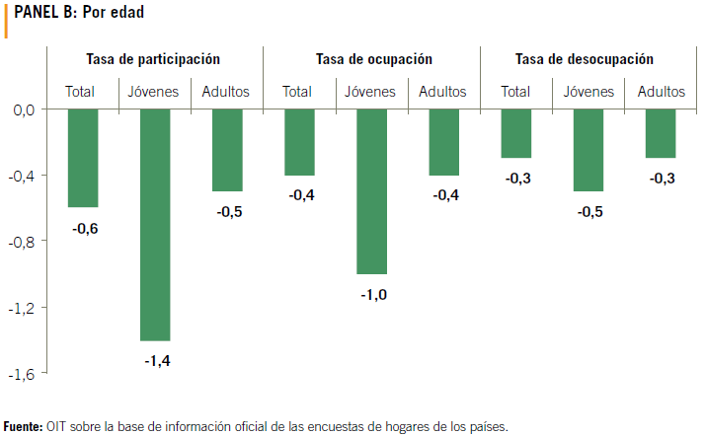
Mujeres y jóvenes, los más afectados
La participación, ocupación y desocupación de jóvenes y mujeres mostraron mayor variabilidad
Tendencias
  Tendencia de participación de mujeres es al incremento
  Tendencia de jóvenes supercíclica y afectada por programas educativos

Slide 6
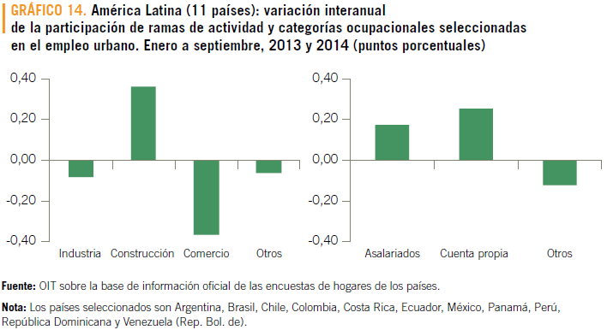
Evolución del empleo por ramas y categorías
Por ramas: crece la construcción, caen otras ramas (sectores urbanos).
Por categoría, empleo asalariado crece menos que empleo por cuenta propia.
  Esto suele atenuar fluctuaciones en la desocupación
  Avances laborales de la década pasada tuvieron como base incremento del empleo asalariado

Slide 7
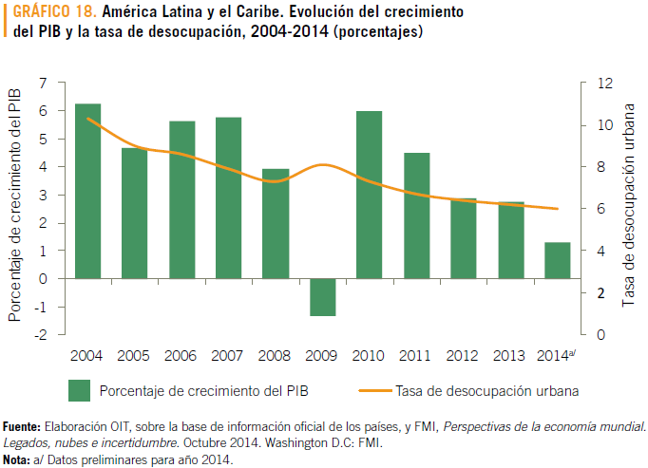
Desocupación
Desocupación se encuentra en el nivel más bajo registrado por la OIT
Probable incremento en 2015
  La tasa de ocupación permanece débil
  Probable recuperación de la participación

Slide 8
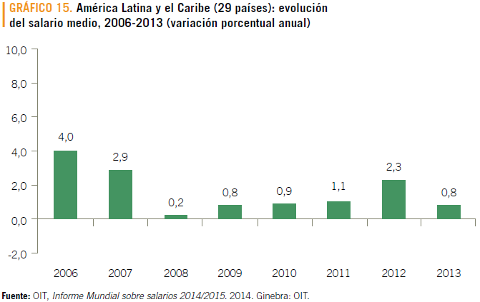
Salarios
Se desacelera también el crecimiento de los salarios
  Salarios medios crecen a menor tasa en 2013
  Similar comportamiento en salarios medios reales del sector formal
  Salarios mínimos también crecen a menor tasa
Menor crecimiento de salarios y menor crecimiento del empleo asalariado
  Efecto sobre mercado interno

Slide 9
Balance: señales de alerta
Desaceleración reduce significativamente tasa de ocupación
  Variación negativa desde hace seis trimestres
  Desempleo no se incrementa sino mas bien se reduce ligeramente
  Muchos que no pudieron conseguir empleo se retiraron de la fuerza laboral, sobre todo mujeres y jóvenes… pero volverán
  La tasa de ocupación podría haber caído aun más de no ser por el incremento del autoempleo
Salarios crecen menos que antes
  Además empleo asalariado crece menos
  Potenciales efectos sobre demanda interna en contexto de lenta recuperación de la demanda externa
No es claro hasta cuando durará la desaceleración
  Habrán recomposiciones al interior de la región
  No solo hay que tomar en cuenta que estas recomposiciones afectan el empleo y la vida de la gente, sino que las políticas laborales pueden ayudar a recuperar la senda de crecimiento

